Slide 1
IGRIFIKACIJA U OBRAZOVANJU
Županijsko stručno vijeće učitelja biologije i kemije,
Koprivnica, 03. listopad, 2017.
Martina Lovrak Ivanov, dipl. uč

Slide 2
Odabrani digitalni alati, portali
Moovly – alat za izradu animiranog sadržaja
Kahoot- alat za izradu i rješavanje kvizova
BRAIN POP- zabavni portal
PhEt simulacije- interaktivne simulacije
SCIENCE KIDS – portal sa zabavnim i interaktivnim sadržajima
Biodigital human- istraži ljudsko tijelo- 3D modeli

Slide 3
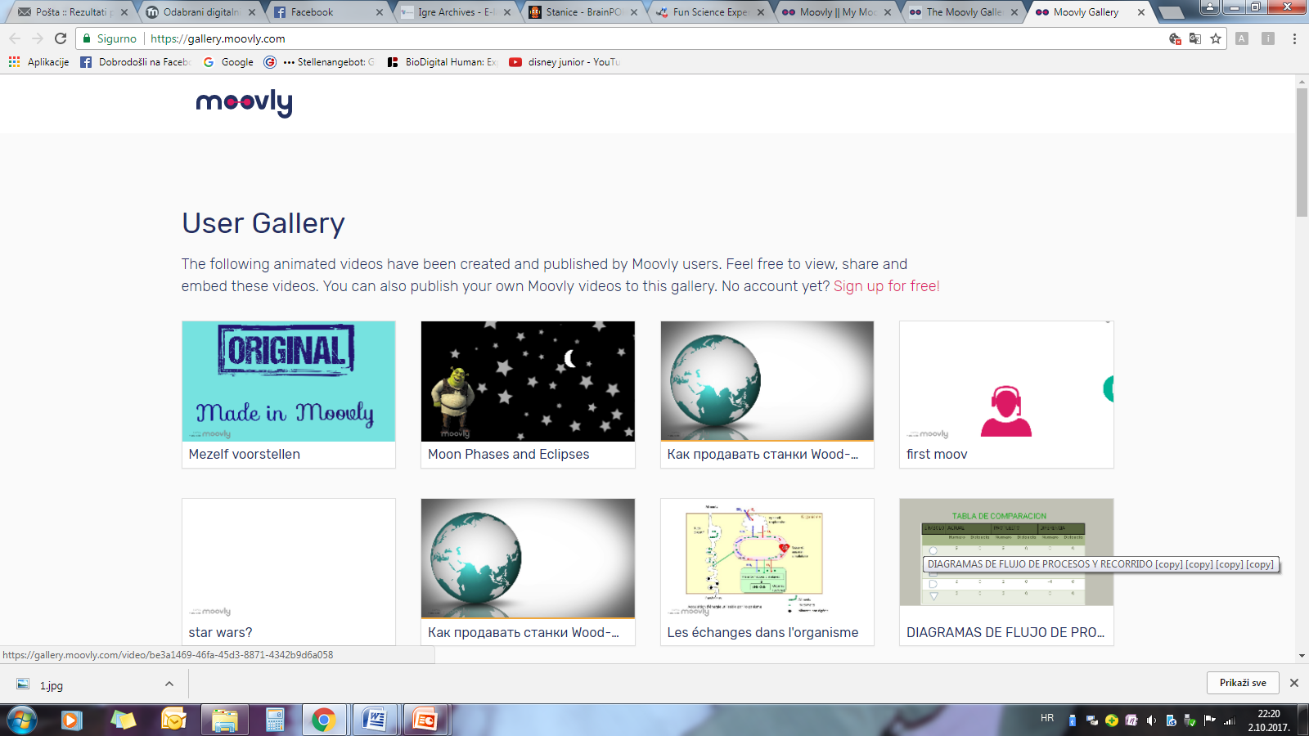
Moovly
Prijava(google račun)
Mogućnost dijeljenja- youtube, pohrana na računalo
Besplatno do 10 minuta

Slide 4
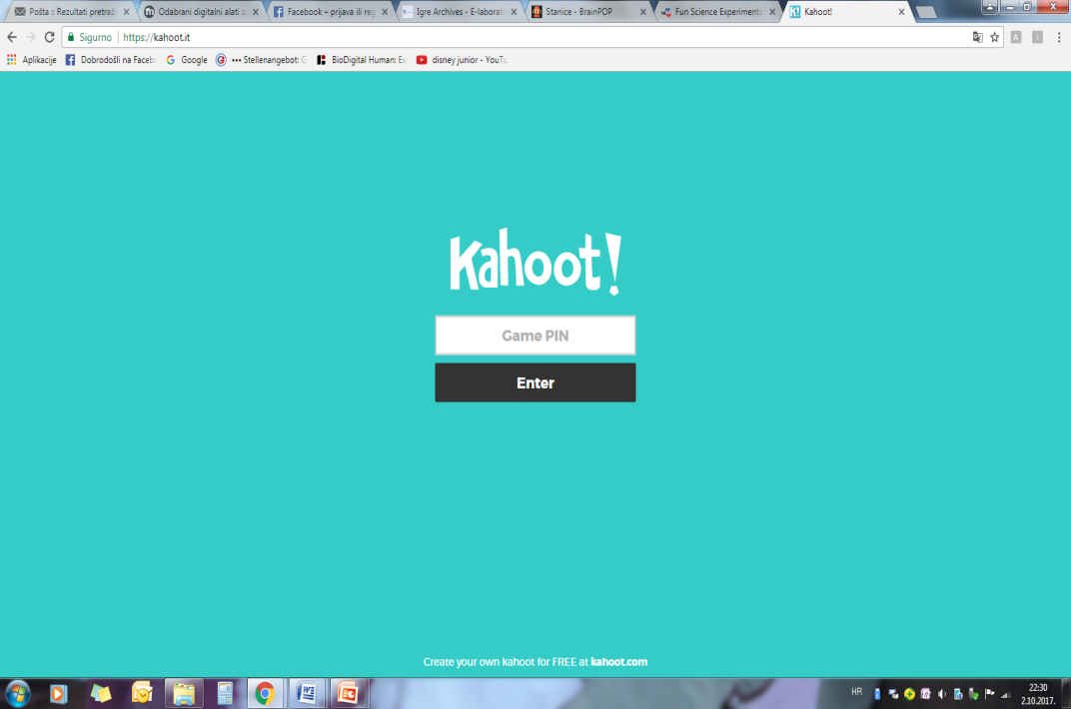
KAHOOT
Učenje kroz igru u realnom vremenu
Ne treba korisnički račun učenicima
Nemogućnost dugotrajnog praćenja rezultata učenika

Slide 5
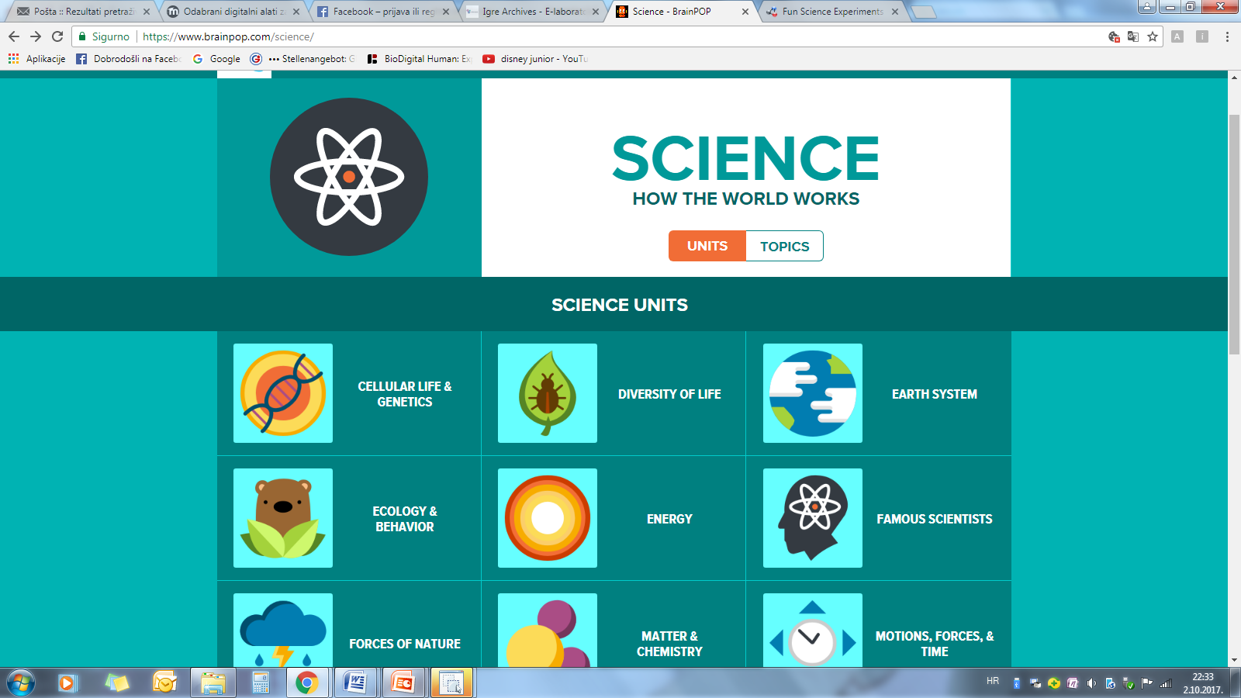
BRAIN POP
Zabavni portal
Animacije, video, interaktivne igre, kvizovi
ENGLESKI JEZIK
Potiču na razmišljanje i primjenu naučenog
https://www.brainpop.com/science/
Prijava , ponešto može i bez prijave

Slide 6
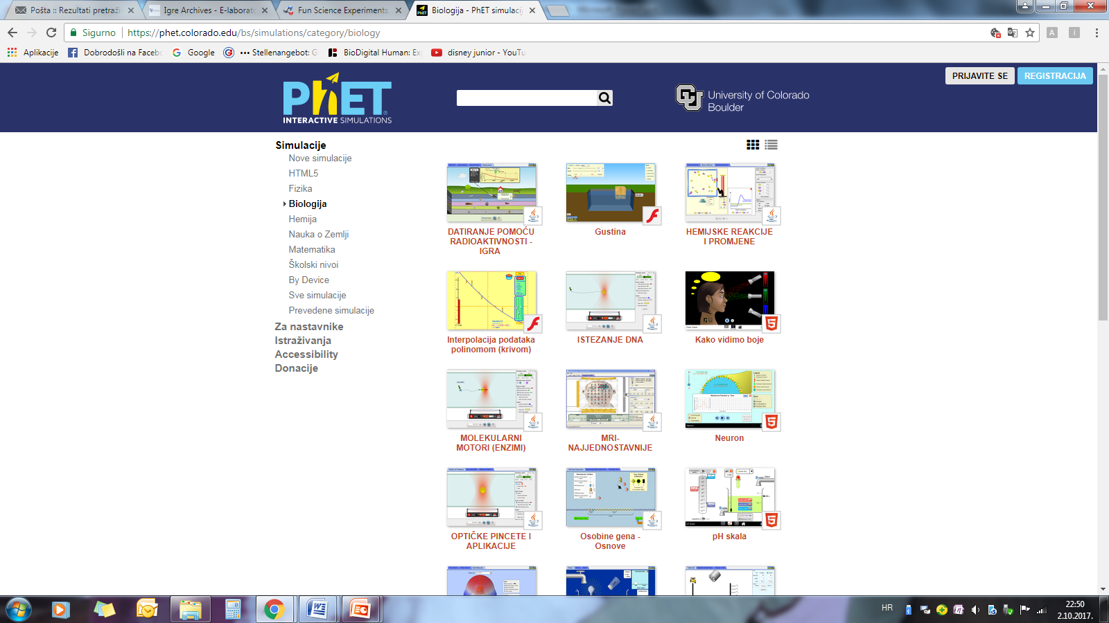
PHEt simulacije- interaktivne simulacije iz prirodoslovnih predmeta
Nastala na Sveučilištu u Koloradu, pojašnjava fiziku, biologiju, kemiju, matematiku, geografiju
BESPLATNE!
“Bosanski jezik”
Ako se registrira mogu se koristiti materijali drugih učitelja
https://phet.colorado.edu/bs/simulations/category/biology
Neke prevedene na hrvatski jezik https://phet.colorado.edu/bs/simulations/translated/hr

Slide 7
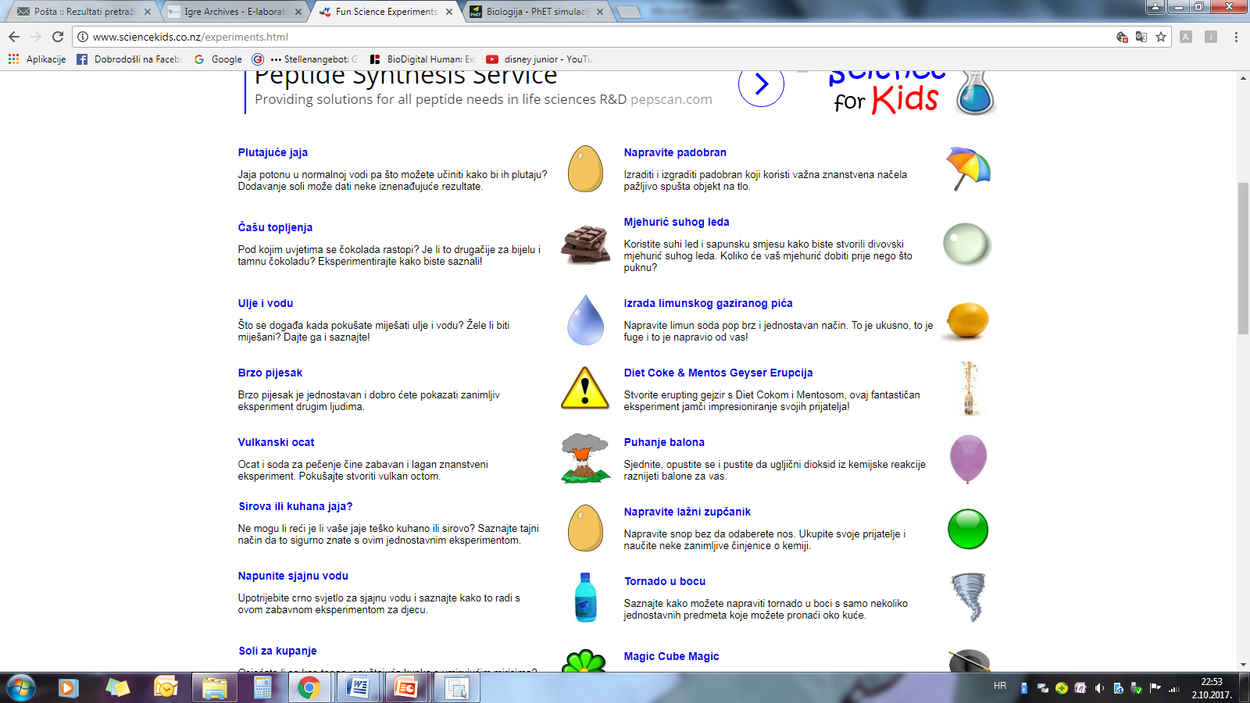
SCIENCE KIDS
PORTAL SA ZABAVNIM I INTERAKTIVNIM SADRŽAJEM
Engleski jezik
Upute, kvizovi, projekti

Slide 8
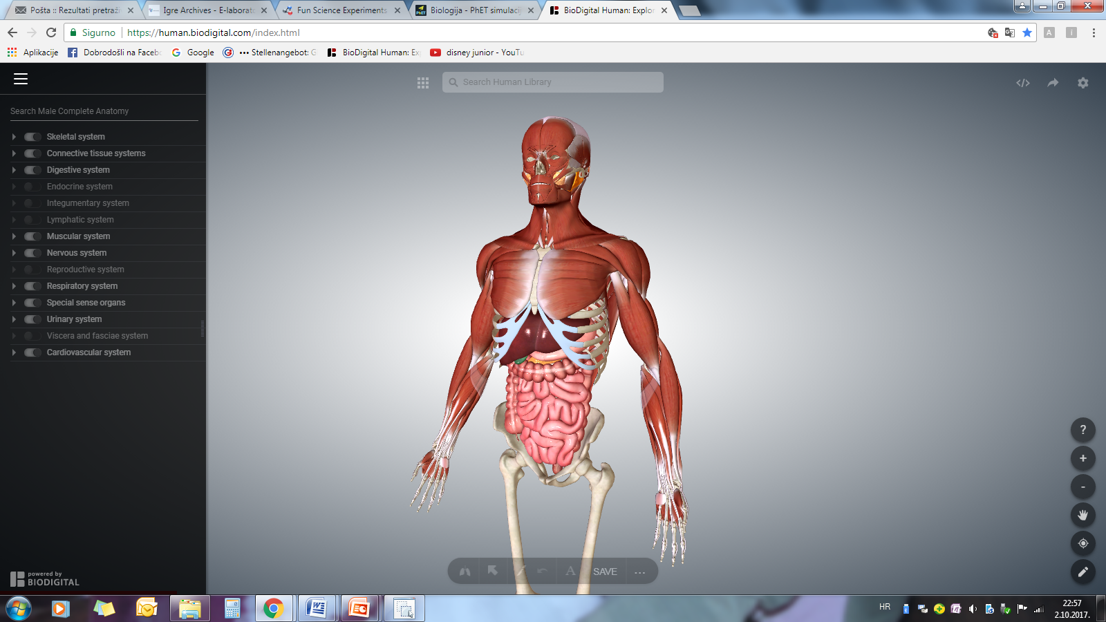
BIODIGITAL HUMAN
Istraži ljudsko tijelo
3D modeli
Jednostavno sučelje
Registracija
Može se uklopiti u vlastite digitalne materijale
https://human.biodigital.com/index.html

Slide 9
Hvala na pažnji

